Slide 1


FUDAN UNIVERSITY
宇宙对撞机物理
The Cosmological Collider:Particle Physics at the Dawn of Time
小组成员：刘佳茗 展羽飞 汇报人：展羽飞

Slide 2



CONTENT
FUDAN UNIVERSITY
01
课题背景
02
德西特时空的等距群
03
关联函数
04
原初非高斯性
05
总结

Slide 3
01
课题背景：什么是宇宙对撞机
FUDAN UNIVERSITY
暴胀宇宙论预言，在极早期宇宙阶段，空间经历了一段近似指数级的剧烈膨胀过程。在此期间，控制宇宙膨胀率的哈勃参量 H可能高达 10¹⁴GeV。这一极高能标的动态时空背景，本质上构成了一台天然的、具备极端能量配置的宇宙对撞机。
倘若在暴胀演化期间，自然界存在质量接近哈勃尺度的未知基本粒子，这些大质量粒子的量子涨落将与驱动暴胀的标量场发生耦合，随着宇宙的暴胀演化，这些微观尺度的量子纠缠与相互作用会被拉伸至宏观尺度，并最终冻结为当今宇宙微波背景辐射以及宇宙大尺度结构中的统计关联特征。

Slide 4




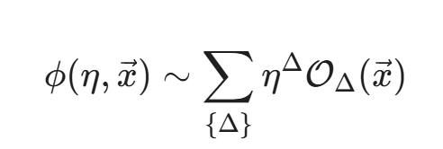


02
德西特时空: 度规与等距群
FUDAN UNIVERSITY
约定c=1,H=1
暴胀宇宙可以近似被认为是德西特时空。在不考虑引力作用的前提下，引入共形时间 ， 可得德西特空间下的度规为：
这个度规具有高度的对称性，其等距群（保持度规形式不变的坐标变换群）是 SO(4,1)。我们主要关心在η→0的渐近边界上对应于膨胀与特殊共形变换的基灵矢量：
存在于四维 dS 体内的任意局部量子场 ，在趋近未来边界η→0 时，可以展开为一系列含有特定三维共形标度维数Δ的局域边界算符 的线性叠加：
此时 含有场的所有晚期空间信息，基灵矢量作用于 时退化为标准三维共形场论中的生成元形式：
对 做傅里叶变换，D和K在傅里叶空间内变为：

Slide 5


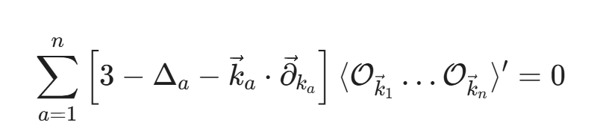
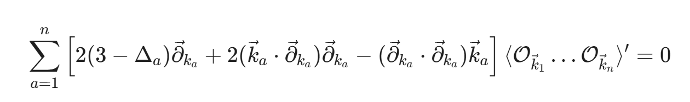
02
德西特时空: Ward恒等式
FUDAN UNIVERSITY
在量子场论的框架下，系统的经典几何对称性（即 dS 空间的等距群）在量子化后，必然通过生成元算符的形式严格约束物理真空态与相关函数。这种由量子对称性自发施加在格林函数或多点相关函数上的解析限制，在场论中被统称为 Ward-Takahashi 恒等式（简称 Ward 恒等式）。在此背景下，由于 SO(4,1)在三维全息边界上精确映射为共形对称群，对应的量子 Ward 恒等式直接规定了宇宙学微扰关联函数的演化。
在动量空间中，剔除了包含全局空间平移对称性的整体动量守恒因子 后，剩余的关联函数本体 必须严格被以下由膨胀生成元 D和特殊共形生成元 K转化而来的 Ward 恒等式偏微分方程系统所零化：
Notes:
该恒等式的物理内涵在于强制要求关联函数满足全局的标度缩放不变性 。公式中的 3来源于三维傅里叶变换的测度积分贡献，而算符 k_a cdot partial}_{k_a}则是典型的欧拉齐次算子。这一方程直接断言：动量空间关联函数必定是关于各动量模长 $k_a$ 的 $-( \sum \Delta_a - 3(n-1) )$ 阶欧拉齐次函数。这意味着关联函数的总功率缩放已被单一对称性彻底锁死。
相比于膨胀 Ward 恒等式仅约束总体的幂次标度，特殊共形 Ward 恒等式引入了一组包含 $\vec{\partial}_{k_a}^2$ 的高阶耦合二阶偏微分方程。它不仅要求系统在全局缩放中保持不变，还要求在极其苛刻的坐标反演复合变换下具有协变性。正是这一组偏微分方程，如同无形的模具，彻底锁死了多点相关函数内部各个动量比例依赖的“形状 (Shape)”。在随后推导三点函数时，我们正是仰赖这组特殊的 Ward 恒等式，直接避开了极度繁琐的圈图或 In-In 树图时间演化积分，在动量比值空间里唯一确定了高斯超几何函数解。

Slide 6
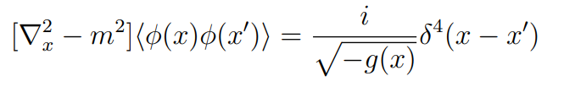
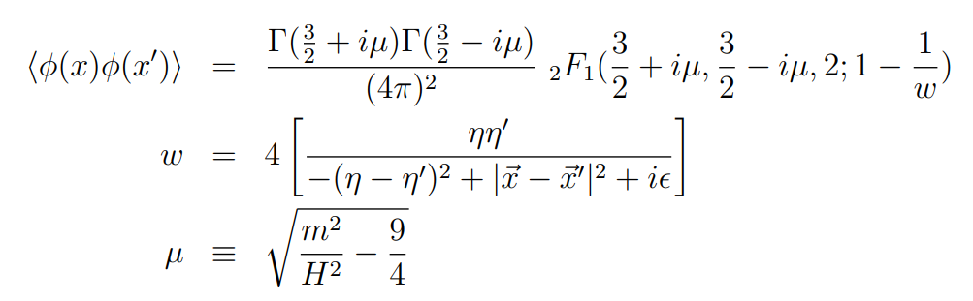


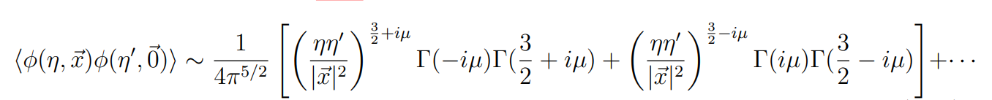
03
关联函数 二点关联函数
FUDAN UNIVERSITY
量子场论中两点关联函数的定义方程
显式解为
进一步在维持共动坐标距离 不变且同时令 时的渐近：
Notes:
伽马函数部分确定了振幅大小，与场质量m与哈勃尺度H有关，超几何函数包含了粒子的质量效应，\mu会产生震荡或衰减
w 共形时间、空间距离与边界条件保证的因果性 量化了四维时空的两点相对距离

Slide 7
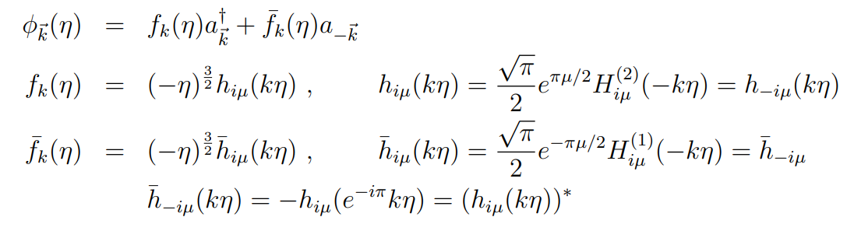
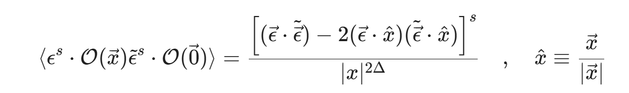

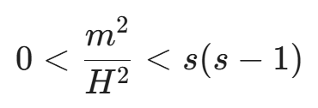
03
关联函数 二点关联函数
FUDAN UNIVERSITY
对前面得到的两点关联函数做傅里叶变换
得到
将此论证推广至自旋为 s的全对称无迹张量场时，理论需引入三维辅助零极化矢量以实施多项式投影。高自旋算符的两点相关函数在共形约束下变为：
严格解算，共形维数被延拓为：
，且系统要求Δ- 必须实数部分大于1或保持复数构型，即要求

Slide 8

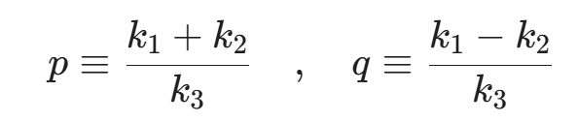
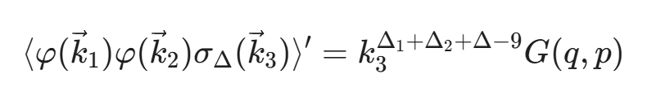
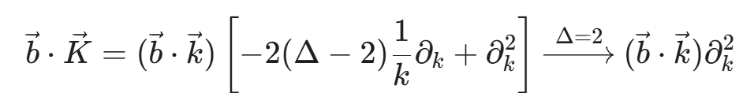
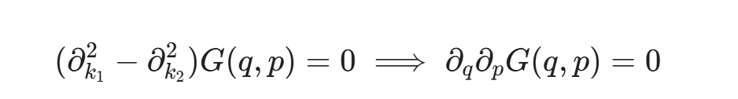
03
关联函数 三点关联函数
FUDAN UNIVERSITY
两个标量算子和一个带自旋s的算子（两个标量场和一个大质量的高自旋场（k3<<k1~k2））的关联函数一般形式（加入辅助零矢量）：
为实现具有一般性的偏微分方程组降维，理论引入了两个独立无量纲运动学比值参量
在此参数化体系下，可从中分离出一个具有总维度缩放的因子，剩余部分完全由 p, q的多元函数 G(q,p)所决定：
对于Δ=2的场（共形耦合标量场），特殊共形生成元在向只依赖于动量模长的标量函数作用时，退化并呈现出二阶常微分算子形式：
将总生成元作用于关联函数，并通过选择探测矢量b使得b·k3 = 0，再代入动量守恒条件,得

Slide 9
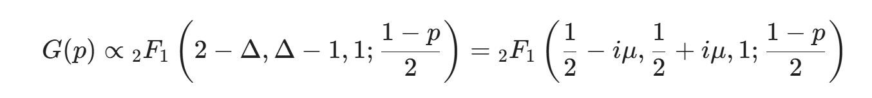
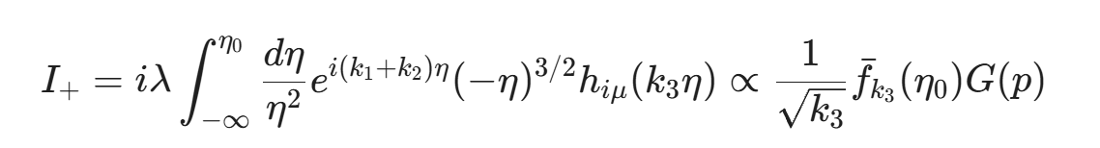
03
关联函数 三点关联函数
FUDAN UNIVERSITY
解答必须形式化为纯 p 函数与纯 q函数的线性加和，纯 q解会在 q =∓1处引发非物理的发散奇异性，物理学上的绝热 Bunch-Davies 真空假定将其直接剔除，即认为G与p无关，得
此方程要求在动量三角形极端构型 (p=1, 即 k3 = k1+k2) 处维持解析正则，以此边界条件筛选出的全局唯一解析解为
其显式的时间域积分可写为：

Slide 10
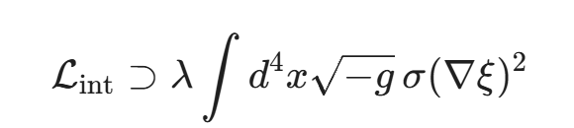
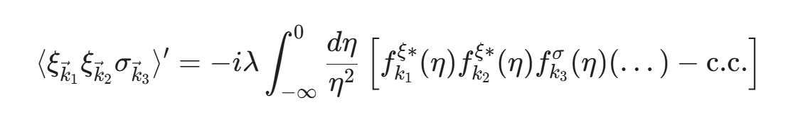
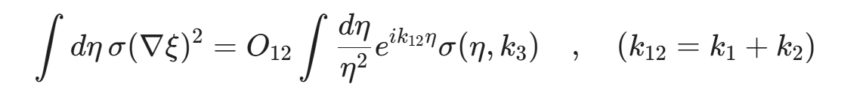
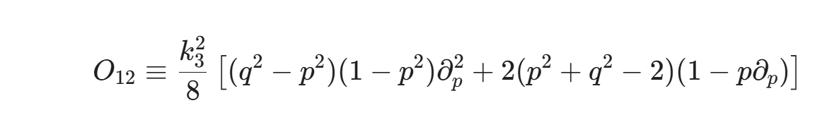

03
关联函数 三点关联函数
FUDAN UNIVERSITY
实际驱动暴胀的标量背景的微扰理论表述通常为一个近似严格无质量的标量场。在纯 dS 时空几何框架的约束下，无质量场在对应标度维数 Δ=3。
不仅如此，由于暴胀理论要求背景势能极为平缓以维持慢滚演化，其微扰场必有严格的移位对称性（物理拉氏量必须在全局平移变换下保持强不变性）。这要求理论模型中的非线性相互作用项，都需要携带至少一层空间协变导数结构：
此时的三点关联函数：
传统的场论微扰论方法由于多阶空间导数以及共形时间变量多项式相乘，会出现极其复杂的多项指数积分，文献引入共形升维算子O₁₂，将时间积分外的动量组合提取为纯动量代数运算：
其在 p, q动量比值坐标基底下的精密解为：
这使得原本繁琐的微扰积分直接化简为微商代数操作

Slide 11


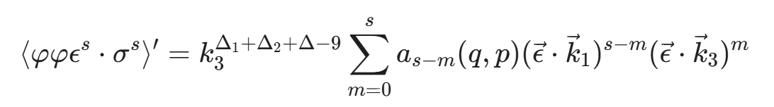
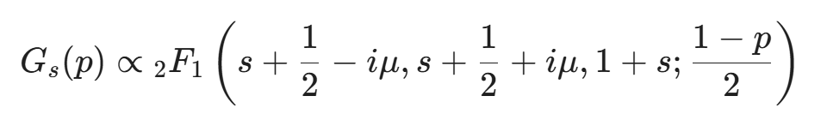
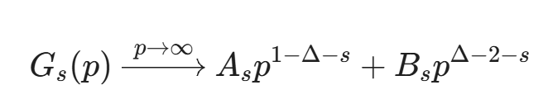
03
关联函数 三点关联函数
FUDAN UNIVERSITY
当引入带有内部自旋自由度的中间态，三点函数的张量结构变得极为复杂。
引入辅助零矢量投影出纯多项式结构，并利用可用的运动学不变量 和 进行螺旋度展开
将特殊共形生成元作用于上述展开式，系统发生代数退耦，最高螺旋度分量 a_{s}(q,p)的演化脱离低阶分量的干扰，提取出特定函数核 后，主导核函数 Gs(p) 满足以下高阶常微分方程：
通过变量代换 z = （1-p）/2，上述方程严格转化为标准超几何微分方程，其满足物理正则边界条件的精确解析解为：
在渐近的观测挤压极限 k₃ →0区域，依据超几何函数的解析延拓公式，解将自然分裂为两个共轭的主导幂律分支：
Notes:
至关重要的是，较低阶的螺旋度分量并非拥有独立的物理自由度。由于共形 Ward 恒等式将不同 m的系数混合在一起，通过施加升降算子操作，所有低阶张量纵向成分 均可由 Gs(p) 通过一系列精确的、不包含任何新积分常数的一阶递归偏微分方程自底向上无损重构。这从根本上保证了在极早期宇宙高自旋粒子的三点信号生成中，理论预测具有唯一的保角刚性。

Slide 12


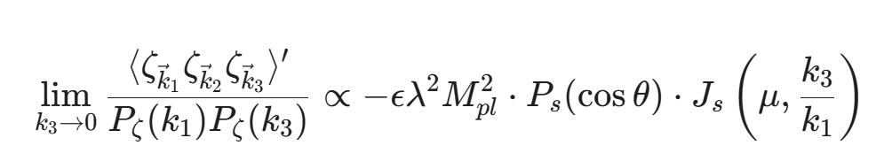
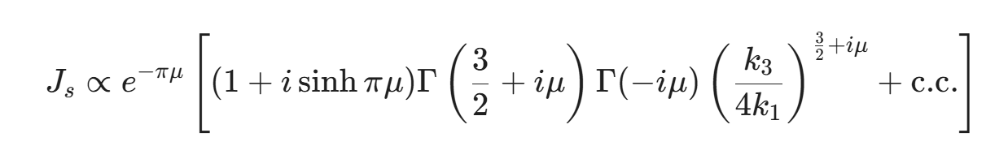
04
原初非高斯性
FUDAN UNIVERSITY
真实的暴胀宇宙学并非完美的 dS 时空。暴胀的自然终结要求驱动暴胀的标量背景场 必须具有非平庸的经典时间滚动演化速率 。在微扰层面上，这等效于将纯 dS 空间内处于四点相互作用拓扑结构中的一条软外场动量支路截断，并用经典的背景宏观演化速率取而代之，实现了从四点关联到三点关联的拓扑降维。
在挤压观测极限 k3<<k1~k2 下，完整宏观特征比值的严格解析展开最终确立为：
Notes:
这一表达式中一个极度非平庸的结构是复系数因子 $(1+i\sinh\pi\mu)$ 及其共轭。在纯粹的平直闵可夫斯基真空中，粒子态的正负频率是绝对分离的。然而，在呈现指数膨胀的德西特时空背景下，极早期处于深层亚视界的高频绝热真空模式，在被拉伸穿越哈勃视界的过程中，会不可避免地经历强烈的引力粒子产生效应。
在挤压极限 条件下，由于短波外场 $\1), \_2)$ 是纯量场，其四维流守恒要求与中间态的耦合必须正比于沿动量方向的纵向投影。这导致在总共 2s+1个螺旋度通道中，所有横向极化态的收缩结果均被强力抑制为亚主导项，最终仅有螺旋度-0 分量在大尺度上幸存。而自旋张量的纯纵向分量投射，依据球谐函数的代数定理，严格等价于角变量的勒让德多项式：

Slide 13




04
原初非高斯性
FUDAN UNIVERSITY
宇宙对撞机物理通过以下三个核心特征来提取极早期宇宙的高能物理信息：
1.振荡频率与粒子质量： 周期性振荡项 可写为 。其中ln(k₃/k₁)代表长短波模式先后退出视界的时间差 。粒子波函数的相位演化被宇宙膨胀转化为动量空间中的对数周期性振荡。通过测量该振荡频率，可以直接计算出粒子的质量μ。
2.角分布与粒子自旋： 信号中的勒让德多项式反映了中间态粒子的自旋 s。粒子的自旋特性在宏观上表现为微波背景辐射或大尺度结构中的空间各向异性分布。通过在观测数据中寻找特定的多极矩调制，可以确认早期宇宙中存在的高阶自旋场。
3.宏观量子干涉： 如果重粒子由经典热激发产生（T~ H），其概率应受限于玻尔兹曼因子 。但计算表明信号振幅的压低仅为 。说明该观测信号并非源于粒子的经典热碰撞，而是来源于两条演化路径的量子振幅叠加：一条是高斯真空的常规演化，另一条是借由量子涨落产生重粒子对再衰变的演化。这证明了原初涨落本质上是宇宙尺度的量子干涉现象。

Slide 14
05
总结
FUDAN UNIVERSITY
本课题聚焦“宇宙对撞机物理”，基于德西特时空的共形对称性约束，我们分析了原初微扰相关函数的动力学演化。
研究结论是，通过观测原初非高斯性在挤压极限下的三大核心特征，即可反向重构早期未知粒子的关键物理信息：
粒子质量：信号的对数周期性振荡频率反映粒子的绝对质量。
粒子自旋：空间多极矩角分布特征映射了粒子的内禀自旋。
量子干涉：信号振幅呈现 压低而非经典热力学压低，证明原初涨落源于宇宙尺度的宏观量子相干效应。

Slide 15
参考文献
FUDAN UNIVERSITY
[1]Arkani-Hamed, N., & Maldacena, J. (2015). Cosmological Collider Physics. arXiv preprint arXiv:1503.08043.
[2]Baumann, D. (2011). TASI Lectures on Inflation. In Physics of the Large and the Small, TASI 2009 (pp. 523-660). World Scientific. (Note: Updated versions often included in arXiv:0907.5424).

Slide 16
FUDAN UNIVERSITY
谢谢，请指正！

